Slide 1

MPI
Belén Domínguez Domínguez
José Manuel Pérez Álvarez
MPI

Slide 2
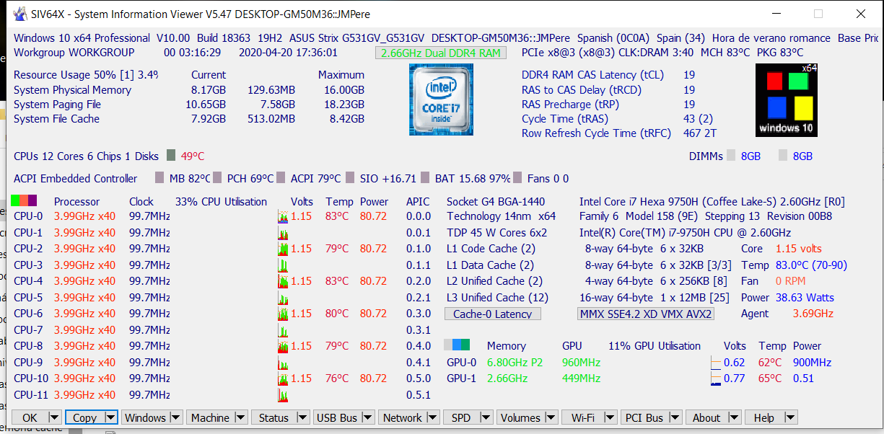
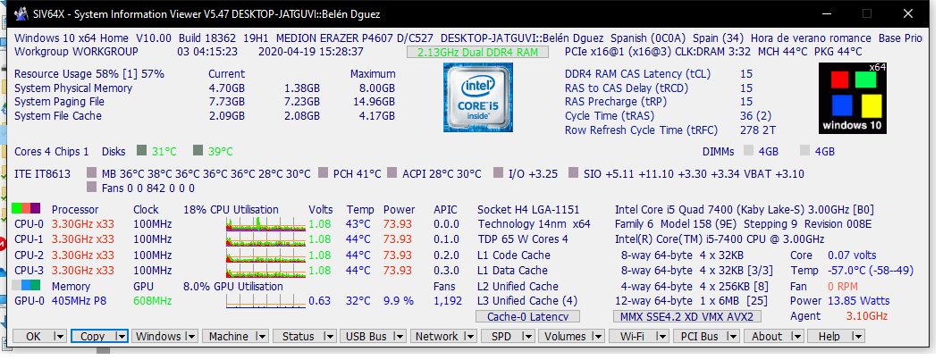
Introducción
Belén Domínguez Domínguez
José Manuel Pérez Álvarez

Slide 3
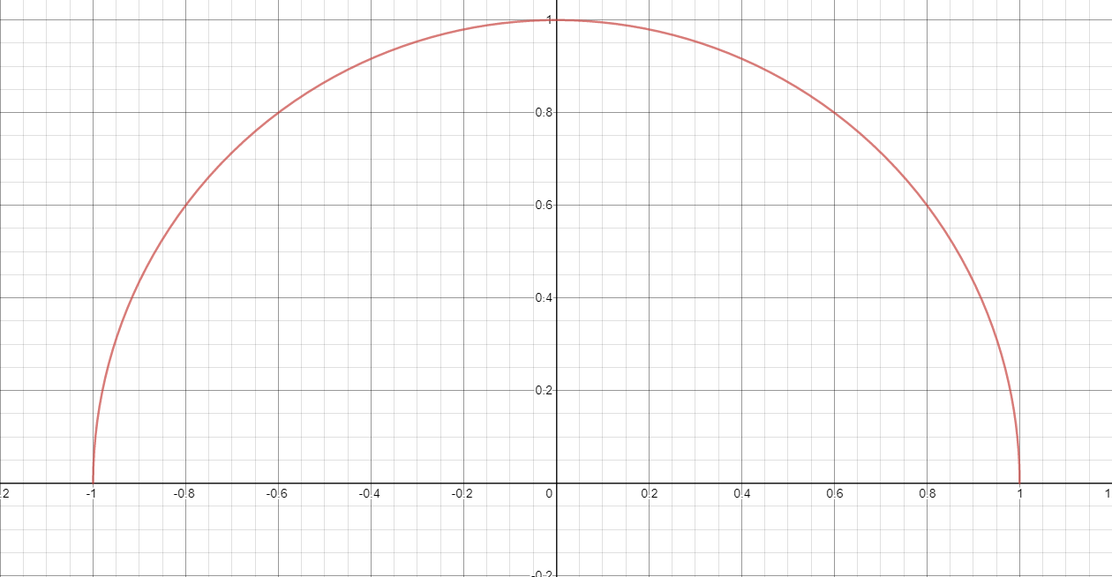
Parte 1
Función a integrar: 𝑦 = √(1 − 𝑥²)
Debemos dividir la función en trapecios de la misma longitud (tantos como indiquemos)
Cada proceso se encargará de un número de trapecios, y enviará su cálculo al proceso maestro mediante los comando MPI_SEND y MPI_RECV.
El proceso 0 sumará los resultados y mostrará la aproximación de π.

Slide 4
Parte 1
//Para iniciar MPI
int mi_rango; // rango de mi proceso
int p; // numero de procesos
int fuente; // rango del emisor
int dest; // rango del destinatario
int etiqueta = 0; // etiqueta para los mensajes
char mensaje[100]; // almacenamiento para el mensaje
MPI_Status status; // devuelve el status para el receptor
//Para la integración de trapecios por procesos
float integral; // RESULTADO DE LA INTEGRAL
float a = -1.0; // EXTREMO IZQUIERDO
float b = 1.0; // EXTREMO DERECHO
int n = 12; // NUMERO DE TRAPECIOS
float h; // LONGITUD DE LA BASE DEL TRAPECIO
float f(float x); /* FUNCION*/
float integralFuncion(float h, int n, float a, float b);
/* CALCULO INTEGRAL */
float acum; //acumulador de los procesos

Slide 5
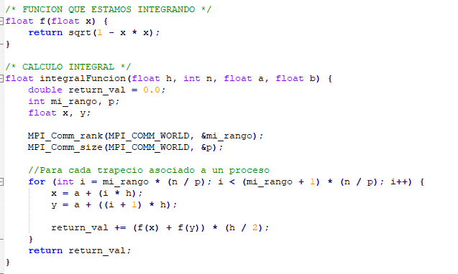
Parte 1
Tenemos dos funciones:
f: calcula la función que hay que integrar.
integralFuncion: funciona como la función dada en el boletín, asignando a cada uno de los procesos el número de trapecios que le corresponde y calculando la integral de estos.

Slide 6
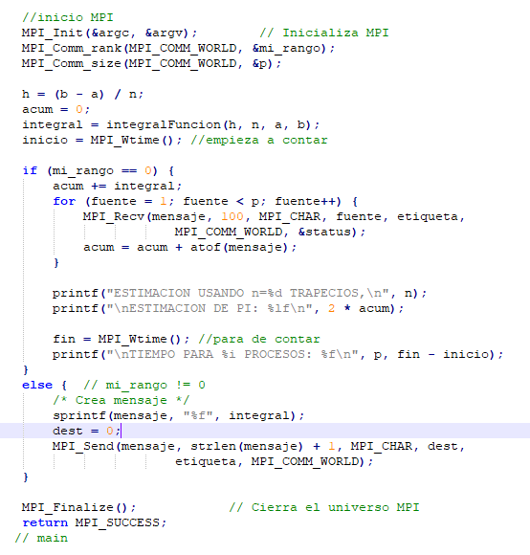
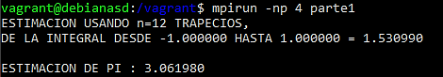
Parte 1
Tras iniciar MPI, calculamos la base de los trapecios para su futuro uso en la función de la integral e inicializamos el acumulador a 0.
Llamamos a la función para calculary la integral.
Si temenos un proceso esclavo, enviará su resultado al proceso 0 y este los juntará todos en el acumulador.

Slide 7
/*integracion_trapecios_no_paralelo.c
* INTEGRACION NUMERICA POR EL METODO DE LOS TRAPECIOS
* ENTRADA: NINGUNA.
* SALIDA : ESTIMACION DE LA INTEGRAL DESDE a HASTA b DE f(x)
* USANDO EL METODO DE LOS TRAPECIOS CON n
TRAPECIOS */
#include <stdio.h>
#include <math.h>
#include <string.h>
#include <mpi.h>
#include <stdlib.h>
main(int argc, char* argv[]) {
//Para iniciar MPI
int mi_rango; // rango de mi proceso
int p; // numero de procesos
int fuente; // rango del emisor
int dest; // rango del destinatario
int etiqueta = 0; // etiqueta para los mensajes
char mensaje[100]; // almacenamiento para el mensaje
MPI_Status status; // devuelve el status para el receptor
//Para la integración de trapecios por procesos
float integral; // RESULTADO DE LA INTEGRAL
float a = 1.0; // EXTREMO IZQUIERDO
float b = 100000.0; // EXTREMO DERECHO
int n = 7927920; // NUMERO DE TRAPECIOS
float h; // LONGITUD DE LA BASE DEL TRAPECIO
float f(float x); /* FUNCION QUE ESTAMOS INTEGRANDO */
float integralFuncion(float h, int n, float a, float b); /* CALCULO INTEGRAL */
float acum; //acumulador de los procesos para luego sumarlos
//Variables parte 2
double inicio, fin;
//inicio MPI
MPI_Init(&argc, &argv); // Inicializa MPI
MPI_Comm_rank(MPI_COMM_WORLD, &mi_rango);
MPI_Comm_size(MPI_COMM_WORLD, &p);
inicio = MPI_Wtime(); //empieza a contar
h = (b - a) / n;
acum = 0;
integral = integralFuncion(h, n, a, b);
if (mi_rango == 0) {
acum += integral;
for (fuente = 1; fuente < p; fuente++) {
MPI_Recv(mensaje, 100, MPI_CHAR, fuente, etiqueta, MPI_COMM_WORLD, &status);
acum = acum + atof(mensaje);
}
printf("ESTIMACION USANDO n=%d TRAPECIOS,\n", n);
printf("DE LA INTEGRAL DESDE %f HASTA %f = %f \n", a, b, acum);
fin = MPI_Wtime(); //para de contar
printf("\nTIEMPO PARA %i PROCESOS: %f\n", p, fin - inicio);
}
else { // mi_rango != 0
/* Crea mensaje */
sprintf(mensaje, "%f", integral);
dest = 0;
MPI_Send(mensaje, strlen(mensaje) + 1, MPI_CHAR, dest, etiqueta, MPI_COMM_WORLD);
}
fin = MPI_Wtime(); //para de contar
MPI_Finalize(); // Cierra el universo MPI
return MPI_SUCCESS;
} // main
/* FUNCION QUE ESTAMOS INTEGRANDO */
float f(float x) {
return log(x);
}
/* CALCULO INTEGRAL */
float integralFuncion(float h, int n, float a, float b) {
double return_val = 0.0;
int mi_rango, p;
float x, y;
MPI_Comm_rank(MPI_COMM_WORLD, &mi_rango);
MPI_Comm_size(MPI_COMM_WORLD, &p);
//Para cada trapecio asociado a un proceso
for (int i = mi_rango * (n / p); i < (mi_rango + 1) * (n / p); i++) {
x = a + (i * h);
y = a + ((i + 1) * h);
return_val += (f(x) + f(y)) * (h / 2);
}
return return_val;
}

Slide 8
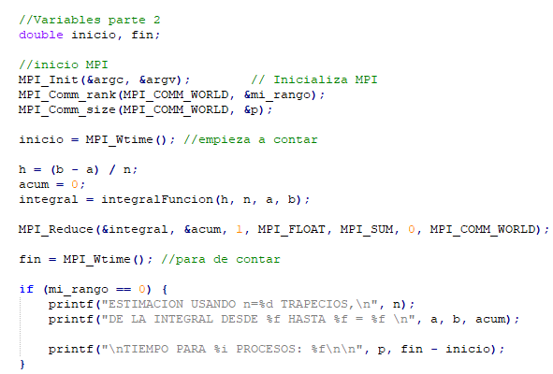

Parte 2
Cambiamos la parte 1 para medirlo con MPI_Reduce.
Mediremos los tiempos tanto con Send y Receive como con Reduce.

Slide 9
Parte 2
Procedemos a cronometrar el tiempo de ejecución de la parte 1:
Reduce
Belén Domínguez Domínguez
Send Receive
José Manuel Pérez Álvarez

Slide 10
Parte 2
Aceleración desde 2 hasta 12 procesos :
Reduce
Belén Domínguez Domínguez
Send Receive
José Manuel Pérez Álvarez

Slide 11
Parte 3
Procedemos a cronometrar el tiempo de ejecución de la parte 1:
Reduce
Belén Domínguez Domínguez
Send Receive
José Manuel Pérez Álvarez

Slide 12
Parte 3
Aceleración desde 2 hasta 12 procesos :
Reduce
Belén Domínguez Domínguez
Send Receive
José Manuel Pérez Álvarez

Slide 13
Conclusión
Comparar parte 2 y 3:
Reduce
Belén Domínguez Domínguez
Send Receive
José Manuel Pérez Álvarez

